Slide 1
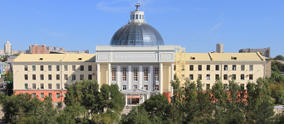
История кафедры перинатологии , акушерства и гинекологии лечебного факультета.

Slide 2
Кафедра перинатологии, акушерства и гинекологии лечебного факультета насчитывает 75-ти летнюю историю.
В 1942 году был организован Красноярский государственный медицинский институт и одновременно кафедра акушерства и гинекологии.
За эти годы сменилось 8 заведующих кафедрой.

Slide 4
1942-1943 гг. доцент Б.И. Литвак,
1943 -1945 гг. профессор А.М. Фой,
1946-1956 гг. и 1959-1962 гг. профессор М.Д. Гутнер,
1956-1959 гг. профессор Я.И. Русин,
1962-1970 гг. доцент И.Н. Изиашвили,
1970 -1991 гг. профессор И.И. Усоскин,
1991-1999 гг. профессор Н.А. Волков,
С 1999 г. – до настоящего времени – профессор В.Б. Цхай

Slide 5
Аркадий Михайлович Фой
А.М. Фой родился в 1901 г. в Тифлисе во врачебной семье. В 1925 г. окончил медицинский факультет Бакинского университета, после чего был принят в ординатуру при 1-м Ленинградском медицинском институте. С 1935 год был ассистентом, с 1941 г. — доцентом кафедры акушерства и гинекологии.
В 1940 г. защищена докторская диссертация на тему „Клинические и экспериментальные данные по обезболиванию и ускорению родов“.
В годы Великой Отечественной войны А. М. Фой служил в разных должностях на Ленинградском фронте. В связи с эвакуацией учебных заведений из Ленинграда с 1942 по 1945 гг. являлся заведующим кафедрой в Красноярском медицинском институте.

Slide 6
Моисей Давидович Гутнер – основатель красноярской акушерской школы
В 1946-1956 г.г. и 1959-1962 г.г. кафедру возглавлял профессор М.Д. Гутнер, представитель Ленинградской школы, ученик Г.Г. Гентера.
Гутнер Моисей Давыдович родился в 1890 г. в г. Могилеве. По окончании университета в 1914 г. работал экстерном в акушерско-гинекологическом отделении в Харьковской губернской больнице.
Автор известных монографий: “Родовой акт и черепная травма”; “Интранатальная асфиксия плода”; “Функциональные маточные кровотечения”. Основатель Красноярской научной школы акушеров-гинекологов, основал краевое общество акушеров-гинекологов.

Slide 7
Профессор Яков Ильич Русин
В 1956-1959 г.г. заведующим кафедры был профессор Яков Ильич Русин.
В 1915 г. - ординатор акушерско-гинекологической клиники Харьковского университета. В 1942 г. защитил докторскую диссертацию "Контрастная рентгенография матки и фаллопиевых труб".
С 1915 г. - военный врач в старой армии. С 1917 г. - военный врач в Рабоче-крестьянской Красной Армии. В 1918-1927 гг. - главный врач патронного завода в г. Луганске, главный врач Особого полка при Совете Народных Комиссаров г. Харькова, ординатор Харьковской акушерско-гинекологической больницы.
В 1927-1942 гг. - ассистент, старший ассистент, заведующий кафедрой акушерства и гинекологии Воронежского медицинского института. в 1942-1944 гг. - главный акушер-гинеколог и консультант акушерско-гинекологических клиник г. Магнитогорска. С сентября 1944 г. по февраль 1950 г. заведовал кафедрой акушерства и гинекологии Ярославского медицинского института.
В 1956-1959 г.г. был заведующим кафедры акушерства и гинекологии Красноярского медицинского института. В 1959-1964 г.г. заведующий кафедры акушерства и гинекологии Архангельского медицинского института
Я..И. Русин имел 50 научных работ, 2 монографии («Контрастная рентгенография в гинекологии» и «Аборт»), издал сборник «Беременность и экстрагенитальные заболевания». Ему выданы патенты на два изобретения (гистероманометр и три модели кожно-головных щипцов).

Slide 8
Доцент Иван Никифорович Изиашвили
В 1962-1970 г.г. кафедру возглавлял доцент Иван Никифорович Изиашвили, под его руководством изучались вопросы поздних гестозов и беременности у женщин с сердечно сосудистой патологии.
В 1972 году произошло разделение на две самостоятельные кафедры акушерства и гинекологии.

Slide 9
Профессор Илья Исаакович Усоскин
С 1970 по 1991 г.г. кафедру возглавлял профессор Илья Исаакович Усоскин, представитель Харьковской акушерской школы, ученик И.И. Грищенко. Автор монографии “Беременность и роды при органических заболеваниях центральной нервной системы”.
При нем приоритетными научными направлениями в работе кафедры были вопросы изучения специфических функций женского организма в условиях Сибири и крайнего Севера, а также течения беременности при заболеваниях центральной нервной системы. Защищено 14 диссертаций кандидатов медицинских наук.

Slide 10
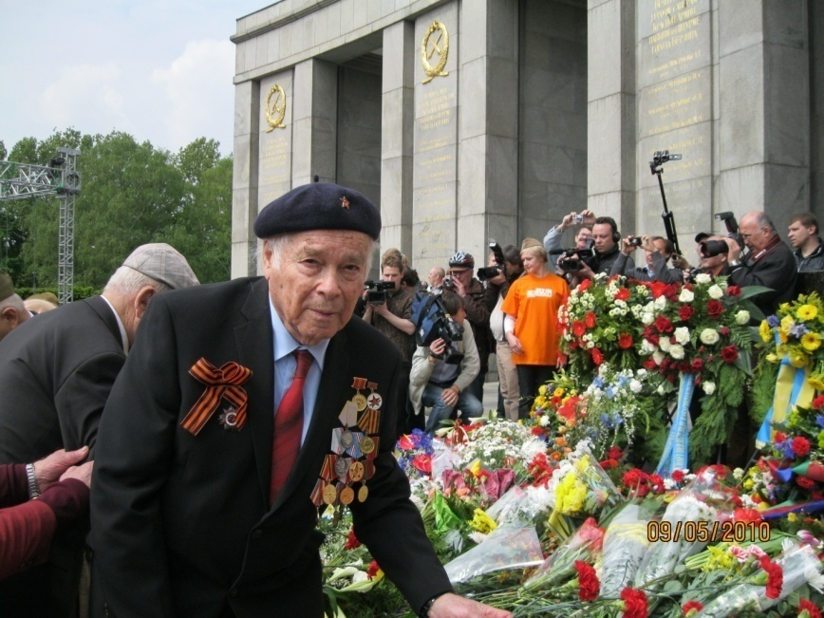
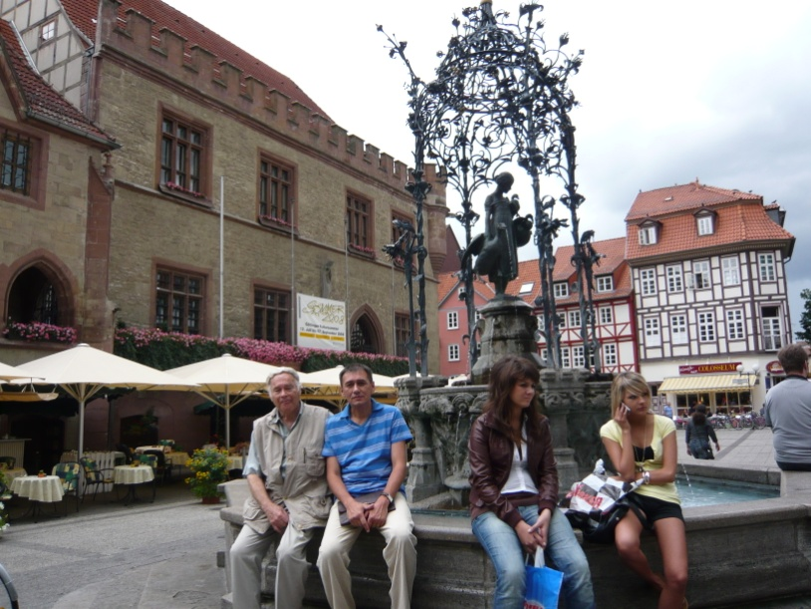
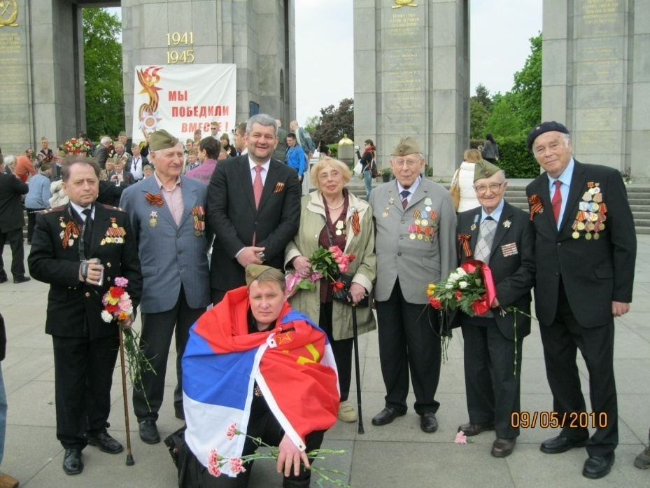
В настоящее время И.И. Усоскин проживает в г. Геттенгене (Германия).

Slide 11
Профессор Николай Александрович Волков .
С 1991 года до 27 декабря 1999 года кафедру возглавлял профессор Николай Александрович Волков, выпускник Томского медицинского института.
Им выпущено 3 фундаментальных монографии: “ Маститы и мастопатии”; “Лечение ран в акушерстве и гинекологии”; “Атлас ультазвуковой диагностики заболеваний молочной железы”.
За разработанный Н.А. Волковым метод ранней диагностики и интенсивной терапии гнойного мастита, позволивший резко сократить сроки заживления, случаи септических осложнений, избежать грубых деформирующих рубцов, в 1984 году ему была присуждена серебряная медаль ВДНХ СССР (Постановление от 31 октября 1984г., № 646-Н, удостоверение
Основными направлениями исследований на кафедре стали вопросы пренатальной диагностики, антенатальной охраны плода, внутриутробные инфекции, фетоплацентарной недостаточности, гнойно-септических осложнений в послеоперационном и послеродовом периодах.
Под руководством профессора Н.А. Волкова выполнено 10 кандидатских диссертаций.

Slide 12
С 1999 г. – до настоящего времени – профессор В.Б. Цхай
Заведующего кафедрой перинатологии, акушерства и гинекологии лечебного факультета Красноярской государственного университета им. Войно-Ясенецкого, врача акушера-гинеколога высшей квалификационной категории.
Общий врачебный стаж по специальности «акушерство и гинекология» составляет 34 года. С 1992 года является врачом высшей квалификационной категории. Проводит большую лечебно-диагностическую и организационно-методическую работу на базе 3-х ведущих родовспомогательных учреждений г. Красноярска – клинических базах кафедры. Является постоянным врачом консультантом в Краевом перинатальном центре и Межрайонном родильном доме №5 г. Красноярска, где проводит операции, консультации, консилиумы, врачебные разборы и конференции.
В 2007 году присвоено звание Отличника здравоохранения Российской Федерации.
Имя профессора Цхай В.Б. внесено в энциклопедию «Hubners Who is Who» (2007), библиографический справочник «Связь времен. Акушеры гинекологи России за три столетия» (Санкт-Петербург, 2010).

Slide 13
Сотрудники кафедры
Полстяная Галина Николаевна
Кандидат Медицинских наук., Доцент.
Ассистент кафедры перинатологии, акушерства и гинекологии лечебного факультета.

Slide 14
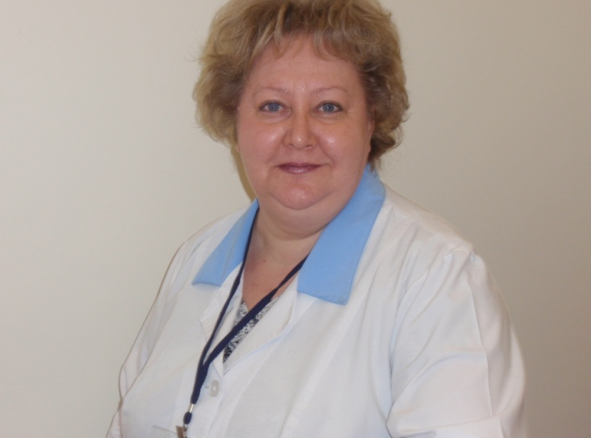
Домрачева Марина Яковлевна
КАНДИДАТ МЕДИЦИНСКИХ НАУК.
Доцент кафедры перинатологии, акушерства и гинекологии лечебного факультета.

Slide 15
Костарева Ольга Васильевна
Кандидат Медицинских наук., Доцент.
Ассистент кафедры перинатологии, акушерства и гинекологии лечебного факультета.

Slide 16
Брехова Ирина Сергеевна
Кандидат Медицинских наук., Доцент.
Завуч кафедры перинатологии, акушерства и гинекологии лечебного факультета.

Slide 17
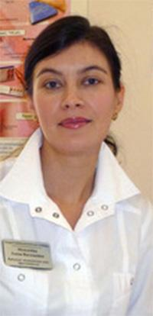
Молгачева Елена Васильевна
Кандидат Медицинских наук.
Ассистент кафедры перинатологии, акушерства и гинекологии лечебного факультета.

Slide 18
Коновалов Вячеслав Николаевич
Ассистент кафедры перинатологии, акушерства и гинекологии лечебного факультета.

Slide 19
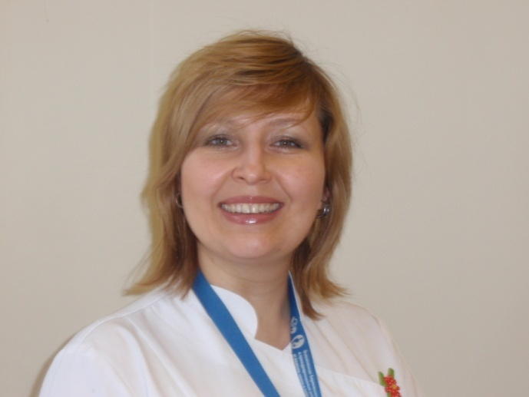
Глызина Юлия
Николаевна
Кандидат Медицинских наук.
Ассистент кафедры перинатологии, акушерства и гинекологии лечебного факультета.

Slide 20
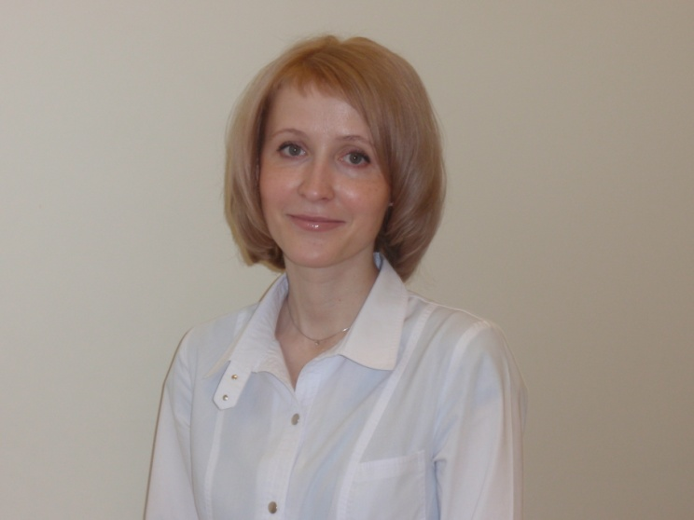
Гребенникова
Эльвира
Константиновна
Кандидат
Медицинских наук.
Доцент кафедры перинатологии, акушерства и гинекологии лечебного факультета.

Slide 21
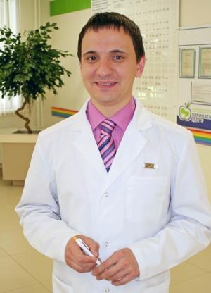
Бауров Павел Петрович
Ассистент кафедры перинатологии, акушерства и гинекологии лечебного факультета.

Slide 22
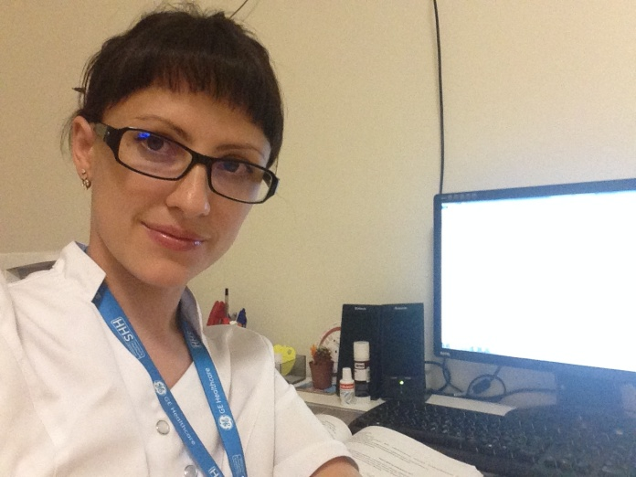
Дудина Анна Юрьевна
Ассистент кафедры перинатологии, акушерства и гинекологии лечебного факультета.

Slide 23
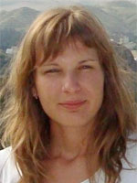
Яметова Наталья Михайловна
Ассистент кафедры перинатологии, акушерства и гинекологии лечебного факультета.

Slide 24
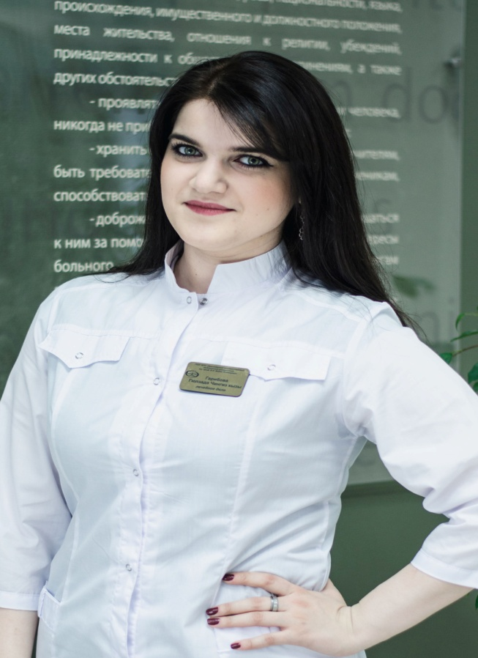
Гарибова Гюлзада Чингизовна
Ассистент кафедры перинатологии, акушерства и гинекологии лечебного факультета.

Slide 25
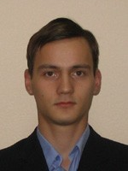
Кельберг Василий Геннадьевич
Ассистент кафедры перинатологии, акушерства и гинекологии лечебного факультета.

Slide 26
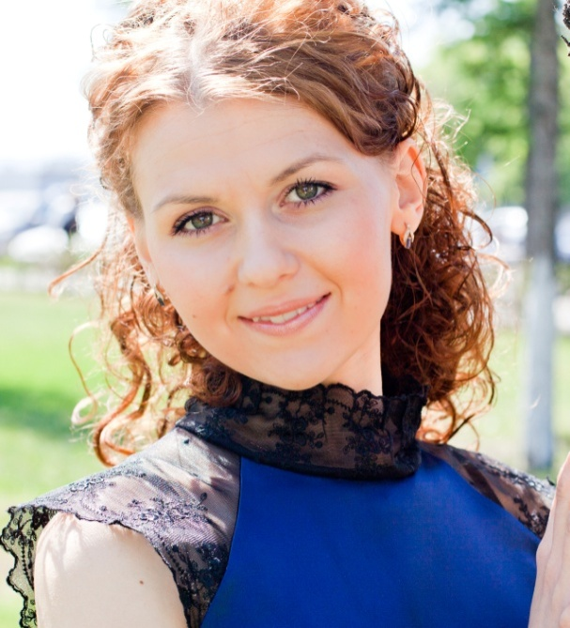
Брежнева Наталия Валерьевна
Ассистент кафедры перинатологии, акушерства и гинекологии лечебного факультета.

Slide 27
Леванович Евгения Владимировна
Ассистент кафедры перинатологии, акушерства и гинекологии лечебного факультета.

Slide 28
Никифорова Дарья Евгеньевна
Ассистент кафедры перинатологии, акушерства и гинекологии лечебного факультета.

Slide 29
Научные направления
ПРОЕКТ НАУЧНОЙ ПЛАТФОРМЫ «РЕПРОДУКТИВНОЕ ЗДОРОВЬЕ»
А3.10. - Разработка схем персонифицированной диагностики и терапии беременных, рожениц и родильниц при акушерской кровопотере и патологии гемостаза
ОЗ.3.01. Роль демографических, экономических, организационных, медико-социальных и поведенческих факторов в снижении репродуктивных потерь
Г1.02. Изучение молекулярно-биологических и генетических факторов в развитии гипер- и неопластических процессов эндометрия
Г3.02. Повышение эффективности диагностики и лечения различных форм эндометриоза
Г3.09. Совершенствование техники реконструктивно-пластических хирургических вмешательств для восстановления репродуктивного здоровья женщин и разработка методов профилактики возможных осложнений и послеоперационной реабилитации: у пациенток с миомой матки вне и во время беременности, при аномалиях половых органов, с несостоятельным рубцом на матке после операции кесарева сечения

Slide 30
Направления (тематика) исследований в рамках научной платформы «Репродуктивное здоровье» с участием КрасГМУ им. В.Ф. Войно-Ясенецкого
Роль демографических, экономических, организационных, медико-социальных и поведенческих факторов в снижении репродуктивных потерь (Руководители – проф. Капитонов В.Ф., проф. Цхай В.Б.; соисполнитель – Коновалов В.Н., аспирант Панченко Е.А., соиск. Ли Ги Ру С.Н.)
Разработка схем персонифицированной диагностики и терапии беременных, рожениц и родильниц при акушерской кровопотере и патологии гемостаза (Руководители – проф. Колесниченко А.П, проф. Цхай В.Б.; соисполнители – к.м.н. Глызина Ю.Н., Распопин Ю.С., аспирант. Брежнева Н.В., ассистент Леванова Е.А., Курсков Д.Э)
Изучение молекулярно-биологических и генетических факторов в развитии гипер- и неопластических процессов эндометрия (Руководитель –проф. Цхай В.Б.; соисполнители – проф. Пашов А.И., аспирант. Сивова Е.Н.)
Изучение эффективности различных методов диагностики и лечения эндометриоза (Руководитель – проф. Цхай В.Б; соисполнители – доцент Макаренко Т.А., аспирант. Кельберг В.Г.)
Совершенствование техники реконструктивно-пластических хирургических вмешательств для восстановления репродуктивного здоровья женщин и разработка методов профилактики возможных осложнений и послеоперационной реабилитации: у пациенток с миомой матки вне и во время беременности, с несостоятельным рубцом на матке после операции кесарева сечения (Руководитель – проф. Цхай В.Б.; соисполнители – аспирант. Штох.Е.А., Мартыненко О.А.)

Slide 31
Выполняемые на кафедре перинатологии, акушерства и гинекологии диссертационные исследования по специальности 14 00 01 – акушерство и гинекология (под руководством д. м. н., профессора Цхай В.Б.)
Брежнева Н.Г. Оптимизация хирургической тактики при массивной акушерской кровопотере – начало 2013 г.
Кельберг В.Г. – начало 2012 г.
Ковтун Н.М. Оптимизация акушерской тактики у беременных с функциональными нарушениями гепатобилиарной системы – начало 2012 г.
Соловьева М.В. Прогнозирование гестоза на основе особенностей функционального состояния слухового и зрительного анализаторов – начало 2012 г.
Штох Е.А. Клинико-эхографические параллели у пациенток репродуктивного возраста с миомой матки – начало 2011 г.
Мартыненко О.А. Особенности течения беременности и родов у женщин с рубцом на матке, перенесших оперативное лечение по поводу миомы матки. – начало 2012 г.

Slide 32
Иванова Е.Н. Конституционные особенности прибавки веса беременных женщин в норме и патологии – начало 2012 г.
Круглова Д.Ю. Оптимизация лечения женщин с доброкачественными заболеваниями шейки матки, инфицированных вирусом папилломы человека. – (аспирант ИМПС СО РАМН) – начало 2006 г.
Дудина А.Ю. Лечение хронического сальпингоофорита с использованием природного биополимера полисахаридной природы и физического воздействия – начало 2006 – 11 г.
Ливанова – Ковалева Е.А. Научное обоснование медико-организационных мероприятий по оптимизации медицинской помощи женщинам с акушерскими критическими состояниями – (аспирант КрасГМУ) – начало 2008 г.
Коновалов В.Н. – соискатель (ассистент) Бюджетные инвестиции и семейные финансовые расходы в потенциал здоровья будущего поколения. – начало 2008 г.
Ли-Ги-Ру С.Н. Медико-социальная характеристика беременных женщин мигранток, родивших детей в городе Красноярске – начало 2009 г.
Панченко Е.А. Медико-социальная характеристика женщин городских семей, реализовавших установку на деторождение в г. Красноярске –– начало 2008 г.
Ростовцева Е.С. – аспирант – начало 2010 г.
Старцева М.В. Комплексное медико-социальное исследование и научное обоснование оптимизации оперативной гинекологической помощи пациенткам пожилого возраста на региональном уровне – начало 2010 г.
Гарибова Г.Ч – начало 2016 г.

Slide 33
ЗАВЕРШЕННЫЕ ДИССЕРТАЦИИ НА СОИСКАНИЕ УЧЕНОЙ СТЕПЕНИ ДОКТОРА МЕДИЦИНСКИХ НАУК, ВЫПОЛНЕННЫЕ НА КАФЕДРЕ (2000 – 2013 гг.)
Цхай, В.Б. Перинатальные аспекты хронической фетоплацентарной недостаточности при внутриутробном инфицировании (Томск, 2000)
Пашов А.И. Пролиферативные процессы эндометрия: патогенез, прогнозирование, ранняя диагностика (Иркутск, 2010)
Макаренко Т.А. Гнойные воспалительные заболевания придатков матки. Этиология, патогенез, клиника, принципы дифференцированной терапии (Новосибирск, 2013)

Slide 34
ЗАВЕРШЕННЫЕ ДИССЕРТАЦИИ НА СОИСКАНИЕ УЧЕНОЙ СТЕПЕНИ КАНДИДАТА МЕДИЦИНСКИХ НАУК, ВЫПОЛНЕННЫЕ НА КАФЕДРЕ (1998 – 2014 гг.)
Макаренко Т.А. Особенности антропометрических показателей новорожденных, течения беременности и родов у женщин разных соматотипов (Красноярск, 1998)
Шибанова Н.С. – Вирус простого герпеса–2 и его роль в возникновении фоновых и предраковых заболеваний шейки матки у женщин Приполярья Сибири (Томск, 1998);
Богочук О.В. Клинико-иммунологическая характеристика беременных женщин, больных урогенитальным хламидиозом (Красноярск, 1999)
Голубцов П.С. Перинатальные аспекты внутриутробного инфицирования (Омск,1999)
Базина М.И. Беременность и роды при внутриутробной инфекции. (Омск, 2000)
Ганжуров, А.Б. Длительная внутриартериальная перфузия в составе комплексной терапии некоторых форм гнойно-септических осложнений в акушерстве и гинекологии (Томск, 2000)
Брехова И.С. Диагностическое и прогностическое значение оценки состояния оксидантного и антиоксидантного статуса при доброкачественных гиперпластических процессах эндометрия у женщин репродуктивного возраста. (Барнаул, 2000);
Домрачева М.Я. Особенности течения беременности и состояние фетоплацентарного комплекса у беременных с пиелонефритом. (Барнаул, 2000)
Окладников Д.В. Метаболический иммунодефицит у беременных и небеременных женщин, больных урогеннитальным хламидиозом (Томск, 2000)

Slide 35
Ребедюк С.И. Пути оптимизации медико-социальных мероприятий по снижению материнской смертности в Красноярском крае. (Красноярск, 2002)
Низамеева Г.З. Социально-гигиенические аспекты репродуктивного поведения беременных женщин – жительниц г. Красноярска. (Москва, 2002)
Мельникова Н.А. Акушерские и перинатальные аспекты беременности у жительниц г. Железногорска – закрытого административно-территориального образования. (Омск, 2002)
Кузнецова О.В. Клинико-функциональные характеристики беременных с поздним гестозом средней и тяжелой степени (Омск, 2002)
Гейман А.Г. Прогностические иммунологические и эхографические критерии гнойно-септических осложнений после операции кесарева сечения. (Томск, 2002)
Козлов В.В. Хирургическое лечение осложненных форм гнойных воспалительных заболеваний придатков матки с использованием диализирующих дренажей из полунепроницаемых мембран. (Барнаул, 2002)
Майсурадзе Л.Г. Особенности течения и исход беременности и родов у женщин при обострении латентных форм ассоциированных генитальной герпесвирусной и цитомегаловирусной инфекции. (Барнаул, 2002)
Даценко А.В. Ближайшие и отдаленные перинатальные исходы при внутриутробном инфицировании плода и новорожденного в зависимости от акушерской тактики. (Красноярск, 2002)
Порозова Е.Н. Оптимизация программы комплексной пренатальной диагностики аномалий плода в условиях межрегионального медико-генетического центра (Томск, 2002)
Ульянова И.О. Сравнительная клинико-морфологическая характеристика фетоплацентарного комплекса при внутриутробном инфицировании и позднем гестозе (Омск, 2002)
Озиева Л.В. Оптимизация комплексной лечебно-диагностической помощи и профилактики рака тела матки на уровне регионального онкологического диспансера. (Красноярск, 2004)

Slide 36
Евдоченко И.И. Экспрессия рецепторов стероидных гормонов эндометрия и состояние локального иммунного статуса при эндокринном бесплодии у женщин. (Томск, 2004)
Шагеева Г.А. Пути оптимизации организационных и медико-социальных мероприятий по снижению перинатальной смертности в г. Красноярске. (Красноярск, 2004)
Жирова Н.В. Особенности течения беременности у женщин в зависимости от функционального состояния эндотелия и его роль в формировании хронической плацентарной недостаточности (клинико-экспериментальное исследование) (Барнаул, 2004)
Данилов А.В. Особенности изменчивости плаценты у женщин с нормальной и патологически протекающей беременностью (Томск, 2004)
Шатрова О.Г. Особенности внутриутробного развития и функционального состояния плода у женщин разных соматотипов. (Красноярск, 2004)
Ковалевская О.И. Организационная модель оптимизации специализированной медицинской помощи женщинам с преждевременными родами (Красноярск, 2004)
Платонова Л.В. Особенности вегетативной регуляции и функционального состояния иммунной системы при раке эндометрия (Новосибирск, 2005)
Сисаури Н.Д. Оптимизация медико-организационных мероприятий при бесплодном браке на уровне городского специализированного центра андро-гинекологического профиля (Красноярск, 2005)
Николайчик Е.А. Повышение эффективности лечения трубно-перитонеального лечения у женщин (Томск, 2005)

Slide 37
Лейтис Н.А. Возможности использования эхографии и допплерометрии в качестве скрининговых методов исследования при патологии эндометрия у женщин в менопаузе (Томск, 2005)
Штода А.А. Состояние реакций перекисного окисления липидов и глутатионовой редокс-системы при доброкачественных и злокачественных процессах эндометрия (Новосибирск, 2005).
Синицына О.В. Оценка эффективности прогнозирования хромосомной патологии у плода на основе нейросетевого моделирования (Томск, 2006)
Бохина Ж.В. Оптимизация акушерской помощи беременным женщинам, страдающим наркоманией (Красноярск, 2006)
Фокин Ю.А. Научное обоснование медико-организационных мероприятий по снижения частоты внебольничных абортов и связанных с ними осложнений в г. Красноярске (Красноярск, 2006)
Протасова И.Н. Оптимизация антибактериальной терапии у больных с осложненными формами воспалительных заболеваний придатков матки (Барнаул, 2007)
Стрельская О.В. Прогнозирование перинатальных исходов на основе особенностей течения беременности, родов и инфицированности родовых путей, плаценты, амниотической жидкости и новорожденного (Барнаул, 2007)
Вопилова Л.В. Научное обоснование медико-организационных и социально-гигиенических мероприятий по снижению перинатальной смертности в Республике Хакасия (Красноярск, 2008)

Slide 38
Глызина Ю.Н. Влияние метода водно-иммерсионной компрессии на клинико-лабораторные показатели, акушерские и перинатальные исходы у беременных с гестозом (Омск, 2009)
Молгачева Е.В. Возможности прогнозирования хронической плацентарной недостаточности на основе особенностей функционального состояния анализаторных систем – (Томск, 2009)
Фадеев С.В. Прогнозирование врожденного сифилиса у новорожденных на основании данных пренатальных методов исследования – (Томск, 2009)
Любчич О.В. Принципы лечебно-диагностической помощи беременным с маловодием – (Омск, 2009)
Россиева Т.Л. Прогнозирование и ранняя профилактика острого послеабортногог эндометрита: дис. канд. мед. наук (Омск, 2011)
Лопсан И.М. – Акушерские и перинатальные исходы у беременных с хронической фетоплацентарной недостаточностью после санаторно-курортной реабилитации (Омск, 2011)
Даташвили С.С. Оптимизация лечения больных с гнойными воспалительными заболеваниями придатков матки с применением дифференцированных схем иммунной коррекции. (Иркутск, 2013)
Гребенникова Э.К. Конституциональная характеристика женщин с гиперпластическими процессами матки в период перименопаузы (Красноярск, 2013)
Ли-Ги-Ру С.Ю . Состояние здоровья и оказание медицинской помощи беременным женщинам мигранткам , на примере города Красноярска.(Красноярск, 2014)

Slide 39
КЛИНИЧЕСКИЕ ИССЛЕДОВАНИЯ, проводимые на кафедре перинатологии, акушерства и гинекологии лечебного факультета КрасГМУ
Мультицентровое, рандомизированное, двойное-слепое исследование применения инъекций гидроксипрогестерона капроата в дозе 250 мг/мл, или плацебо, для предотвращения преждевременных родов (17P-ES-003 - международное III фазы) – Руководитель – проф. Цхай В.Б. (участники – ас. Коновалов В.Н.)
Международное проспективное, неинтервенционное наблюдательное исследование с участием детей в возрасте от 23 до 25 месяцев, рожденных от матерей, которые получали инъекции гидроксипрогестерона капроата в дозе 250 мг/мл, или плацебо, для предотвращения преждевременных родов 1(7Р-UF-004 - международное наблюдательное) – Руководитель – проф. Цхай В.Б. (участники – ас. Коновалов В.Н., к.м.н. Карпова Л.Н.)
Многоцентровое открытое с «ослепленной» оценкой контролируемое рандомизированное сравнительное исследование клинической эффективности и безопасности гормональной терапии в сочетании с приемом Индинола и Эпигаллата и гормональной терапии у пациенток, проходящих лечение гиперплазии эндометрия (ИнЭ-Гин-161 - российское IV фазы) – Руководитель проф. Цхай В.Б. (участники – доц. Макаренко Т.А., доц. Ульянова И.О., к.м.н. Молгачева Е.Н.)
Многоцентровое двойное слепое, рандомизированное, плацебо-контролируемое исследование II фазы эффективности и безопасности препарата Цервикон-ДИМ в лечении цервикальной интраэпителиальной неоплазии в лекарственной форме суппозитории вагинальные (Цер-Гин-167 российское II фазы) – Руководитель проф. Цхай В.Б. (участники – к.м.н. Молгачева Е.Н.)

Slide 40
Направления деятельности, совместной с сотрудниками перинатального центра

Slide 41
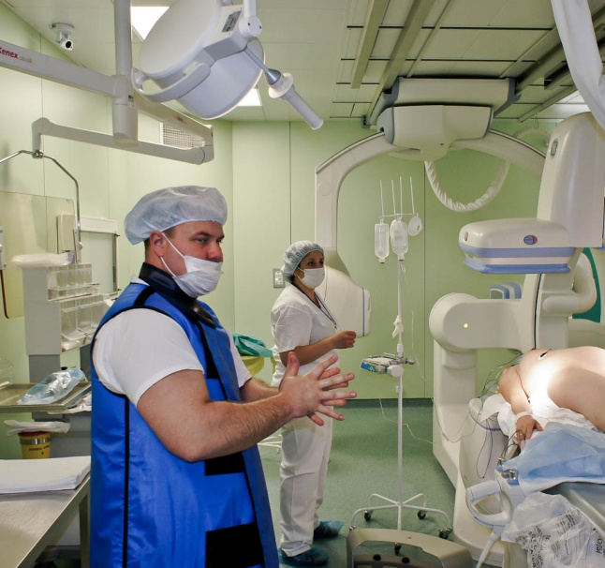
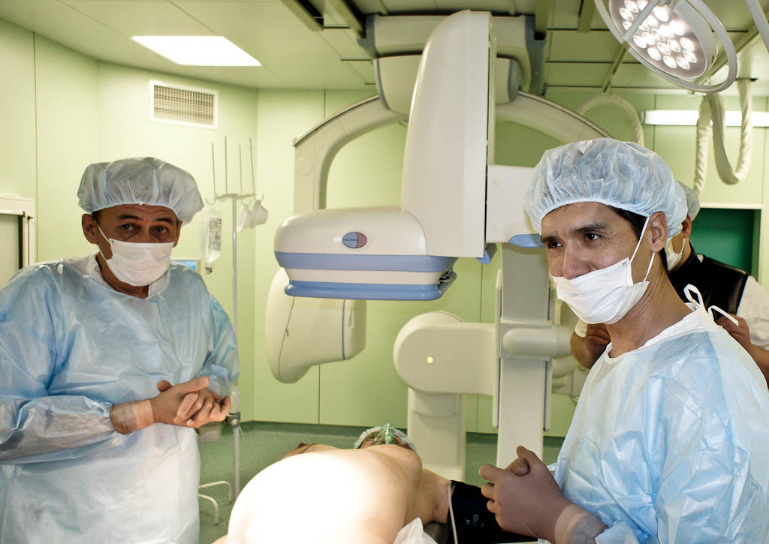
Эмболизация маточных артерий при предлежании плаценты

Slide 42
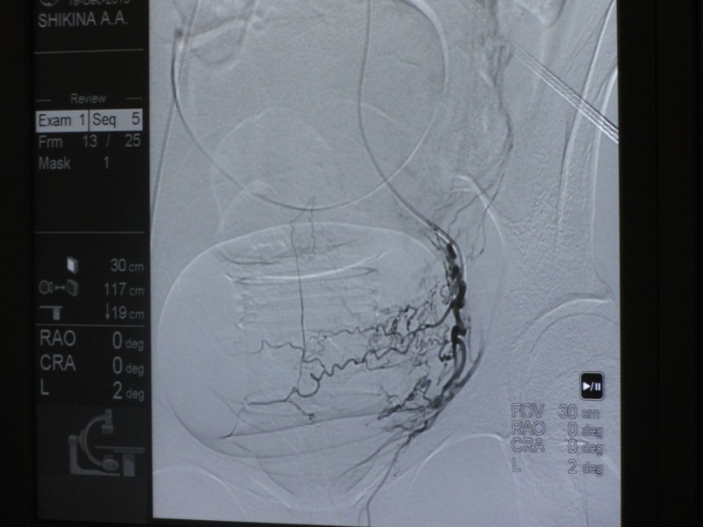
Вагинальная и двухмодульная баллонная тампонада в группах высокого риска по кровотечению

Slide 43
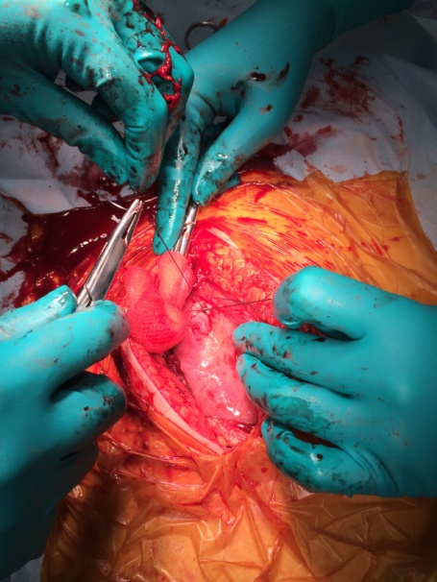
Консервативная миомэктомия при беременности

Slide 44
Трансвагинальная пункция кистозных образований у гинекологических больных

Slide 45
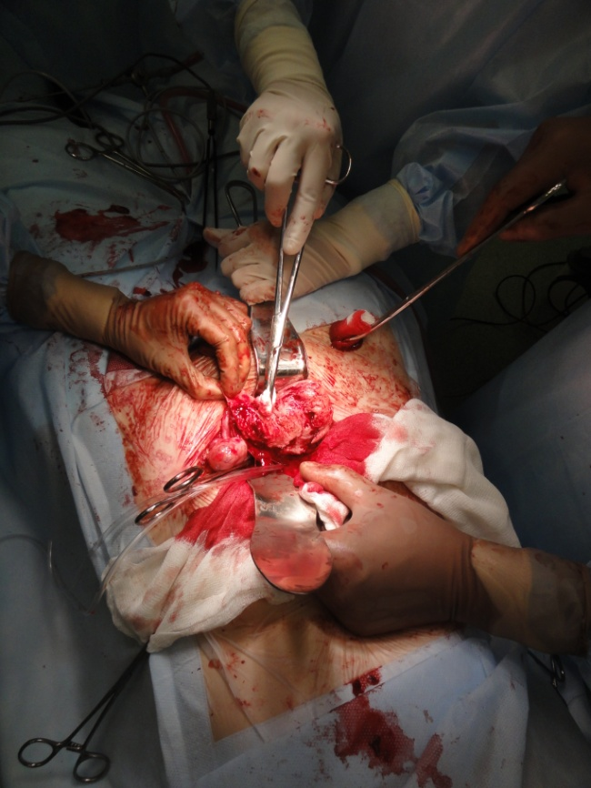
Операция по методике Хисао Осада при аденомиозе 3 – 4 степени

Slide 46
Управляемая баллонная тампонада матки при кесаревом сечении и консервативной миомэктомии Трансвагинальная пункция кистозных образований у беременных

